Slide 1

CSNS-II磁铁系统年度工作简介
与脉冲磁测
——2025年会
东莞研究部加速器磁铁组 邓昌东 吴煜文 李 帅
刘艺琴 韩文杰 韦隽昊 2025.10.12

Slide 2

目 录
CONTENTS
A
CSNS磁铁运行概况
磁铁运行故障统计
常态化巡检
B
CSNS-II磁铁系统年度工作
磁铁系统简介
几种磁铁物理设计
C
CSNS-II脉冲磁场测量
D
总结

Slide 3

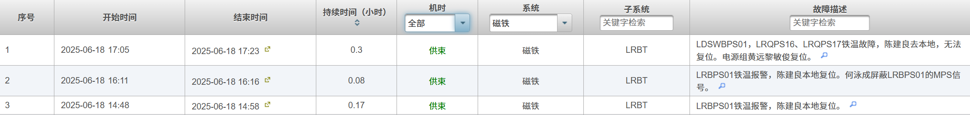
1.CSNS磁铁运行概况
CSNS磁铁运行故障统计
近7个运行年度以来，2020年故障时长最长，从2023年以来，基本是0故障时长。
磁铁系统故障统计
2019年度运行时段：2019.09.30-2020.07.15，其他类似。

Slide 4
CSNS磁铁常规检修
CSNS磁铁常态化巡检与暑期检修
常态化巡检：
每2个月进行温控电阻测试与磁铁状态检查。常态化巡检有力地保障了磁铁的正常运行。
暑期检修：形成一套标准磁铁检修规范化流程
加速器停机，检修开始，拆卸磁铁电缆，进行磁铁高压绝缘初步测试和温控电阻测试；
检修中，对磁铁进行必要的维修，检查磁铁外观、连接螺钉、陶瓷水管等水电连接；
检修后，磁铁通水，水阻达标稳定后，进行高压绝缘测试和温控电阻测试；
今年暑期检修时间紧张，只对RCS272Q磁铁进行了高压绝缘测试测试。
加速器开机前，连接磁铁电缆，再次对磁铁进行巡检，对磁铁以及磁铁周边检修产生的遗留物进行清除；
磁铁试加电，在直流运行下测量正负端电压，检查确认无异常后额定电流运行，现场查看磁铁状态和环境。
6年来的检测数据形成数据库，主要包括磁铁高压绝缘数据，温控电阻测量数据以及端电压数据等。
数据与磁铁一一对应，方便磁铁状态跟踪，及时发现各种磁铁隐患，防止磁铁故障而影响加速器供束时间。

Slide 5
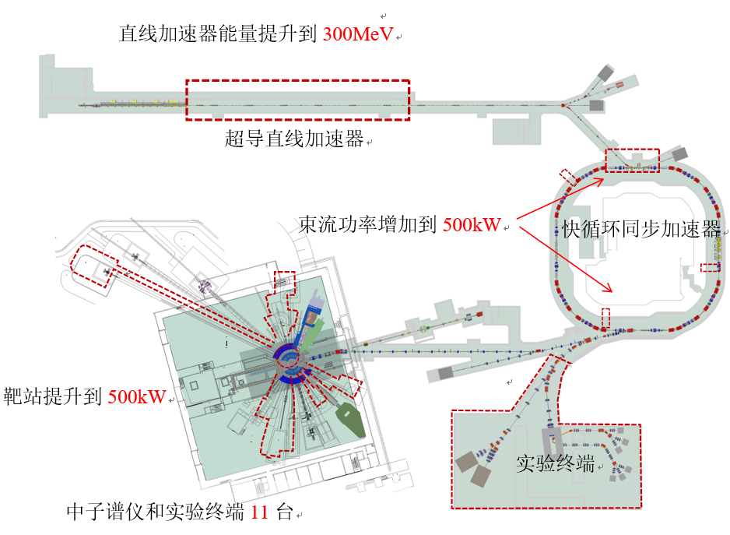
2、CSNS-II磁铁系统
磁铁所涉加速器子区域
直线加速器
RF离子源螺线管、MEBT四极磁铁
DTL聚焦磁铁
超导直线加速器常温单元聚焦磁铁
重新设计与研制LRBT输运线磁铁
重新设计与研制RCS注入区磁铁
RCS环增加多种交流校正磁铁
新研制RCS引出Lambertson磁铁
新增高能质子与表面缪子试验束线磁铁
其他应用束线（同位素生产）

Slide 6
CSNS-II全部磁铁统计表
为了实现第一步的功率提升，RCS已提前完成了4种交流校正磁铁（共40台）的研制和安装调试；
2024-2025年，完成了LRBT输运线与RCS注入系统磁铁的设计、制造、测试与安装；

Slide 7
2025年暑期磁铁工作
原磁铁拆除
从6月26日至7月5日，完成LRBT输运线与注入区磁铁的拆除
新磁铁磁测
从6月18日至8月6日，完成磁铁磁测，按天制定并执行磁测计划
点测磁铁20台，旋测磁铁18+1台，脉冲磁测9台（测量时长3~5天/台）
新磁铁安装与调试
分区段、分类型进行磁铁安装；
LRBT加电调试时进行RCS注入区磁铁安装
8月18日，注入区开始试加电调试
从6月18日至8月18日，历时两个月连续工作，组内多数人加班10天以上；

Slide 8
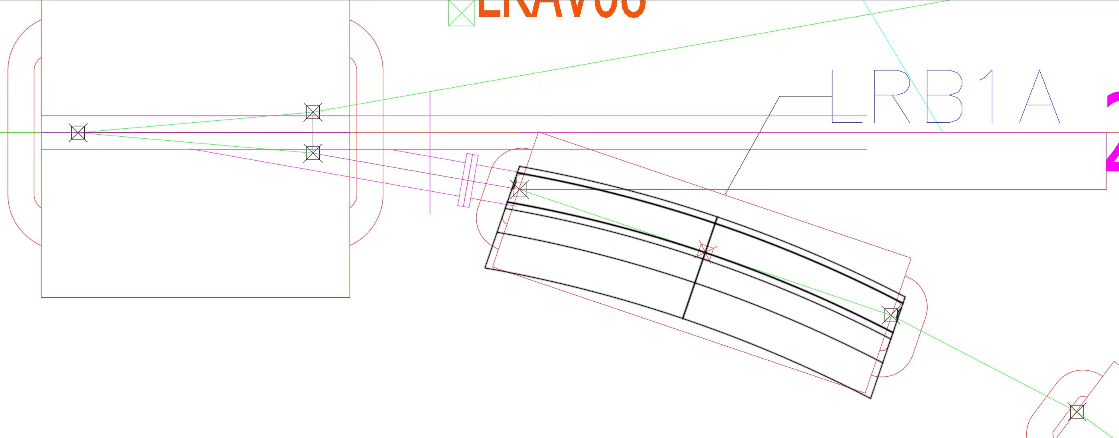
LRBT输运线磁铁
磁铁构成
直流二极磁铁8台，最高磁场限制为0.6T；直流四极磁铁10台，校正二极磁铁7台；
为了匹配RCS注入系统升级，LRSW（三叉铁）及其下游束线按照CSNS-II设计要求进行设备替换；上游束线暂保持不变，磁铁将与超导直线所需的磁铁同步完成加工制造；
为了解决空间干涉，二极磁铁多数选择了C型磁铁；LRSW为H型，可实现上下10度的偏转；
LRSW
LRB1改为C型之后，则与三叉铁出口端真空盒无干涉；

Slide 9
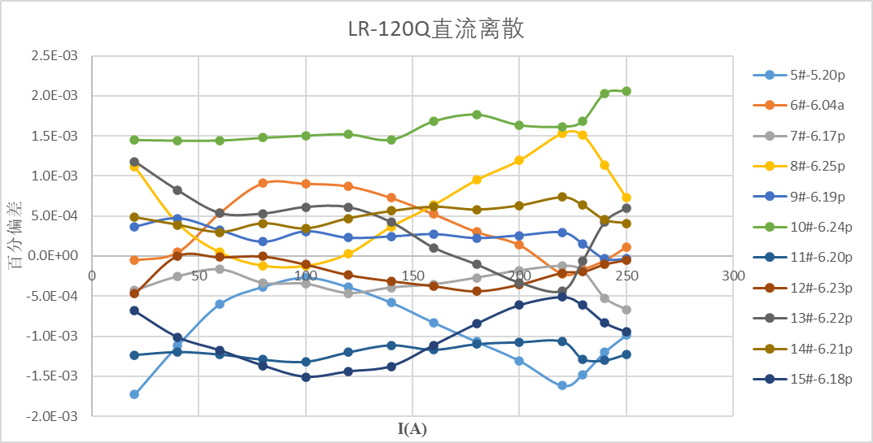
四极磁铁主要磁测结果
1、不同电流下的离散：±0.2%
2、工作电流<230A，磁铁无饱和
3、磁铁先进行准直标定，后进行磁场测量，最大磁中心偏差<0.15mm
4、不同电流的测量结果分布曲线，与测量环境、系统稳定性、电源等相关；
正考虑升级为新的基于PCB谐波线圈的旋测平台；

Slide 10
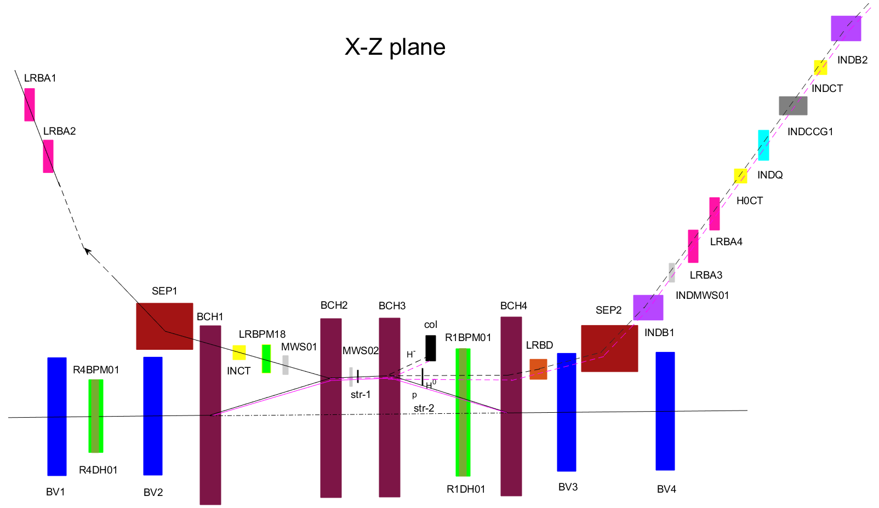
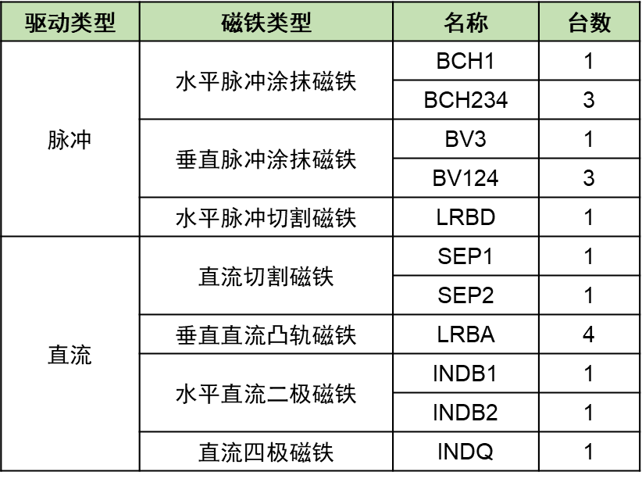
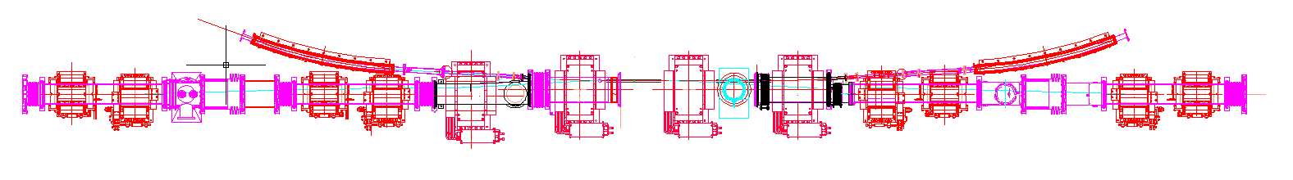
RCS注入系统与磁铁类型
ISEP1
CSNS注入区布局
ISEP2
BV1
BH1
BV2
BH2
BC1
BC2
BC3
BC4
BH3
BV3
BH4
BV4

Slide 11
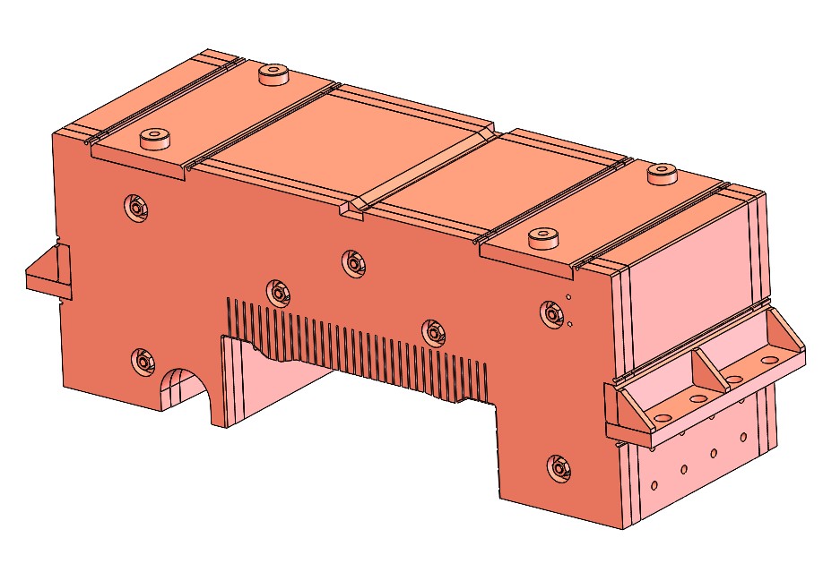
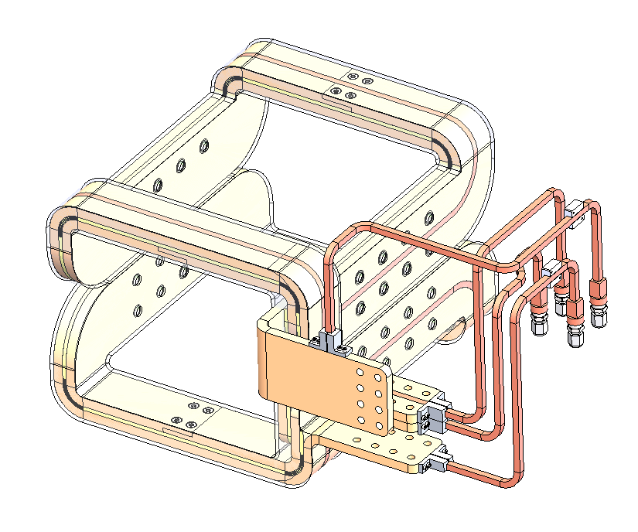
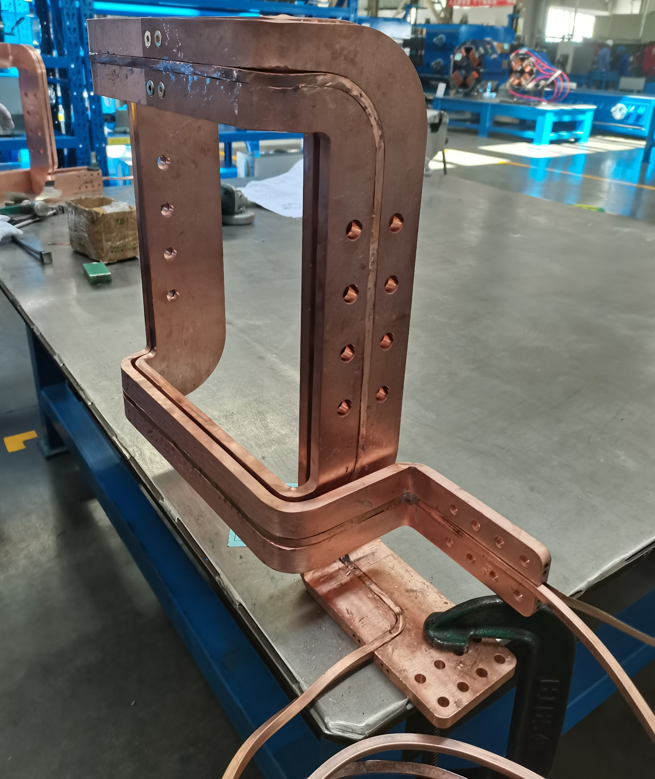
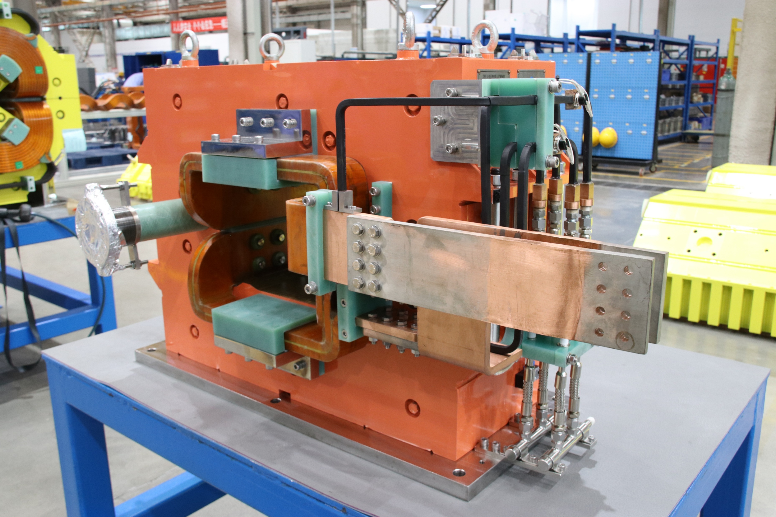
涂抹磁铁BCH/BV磁铁
关键问题
高磁场→最大电流20KA以上；线圈水冷；快脉冲→3500T/s; 高频振动；辐射防护；
脉冲磁场的准确测量与补偿
新磁铁工艺
铁芯：铁芯采用0.15mm冲片叠压+316L不锈钢端板；
线圈：铜排之间采用螺钉固定，并进行钎焊。在铜排中间镶嵌8×8/Φ4的铜导线对线圈进行冷却线圈主体由铜排加工而，铜导线与线圈采用钎焊连接。

Slide 12
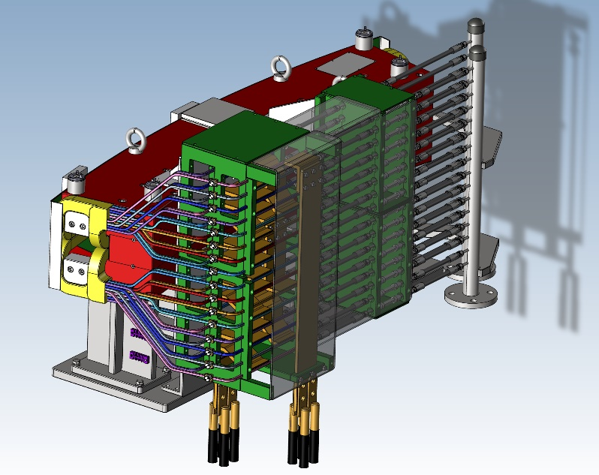
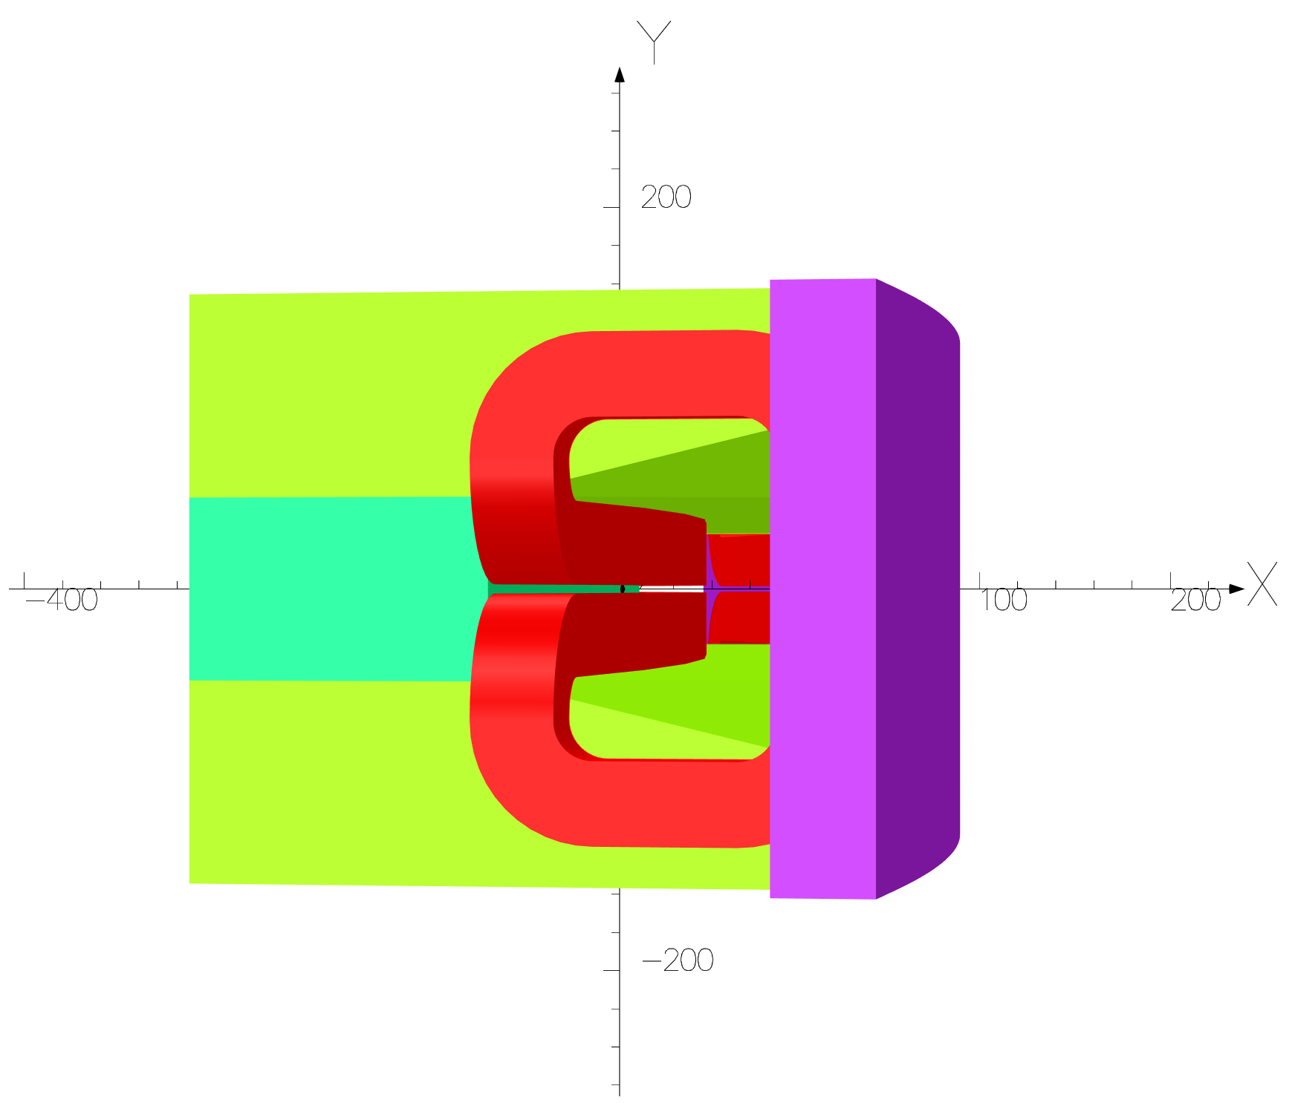
直流切割磁铁SEP
磁铁作用与技术难点
SEP1完成H¯束流从直线加速器到RCS的注入，SEP2完成H⁺束流从次剥离膜到废束站的引出；
磁铁总体为等中心角扇形，端部削斜+漏场屏蔽，电流密度~30A/mm²，冷却水温升<20℃；
切割厚度：SEP1为25mm，SEP2为40mm，与相邻磁铁设备最小间距~10mm；
屏蔽板选择无取向硅钢片，实测漏场<2.0E-04。
INSEP2 端部削斜与漏场屏蔽板/结构模型

Slide 13
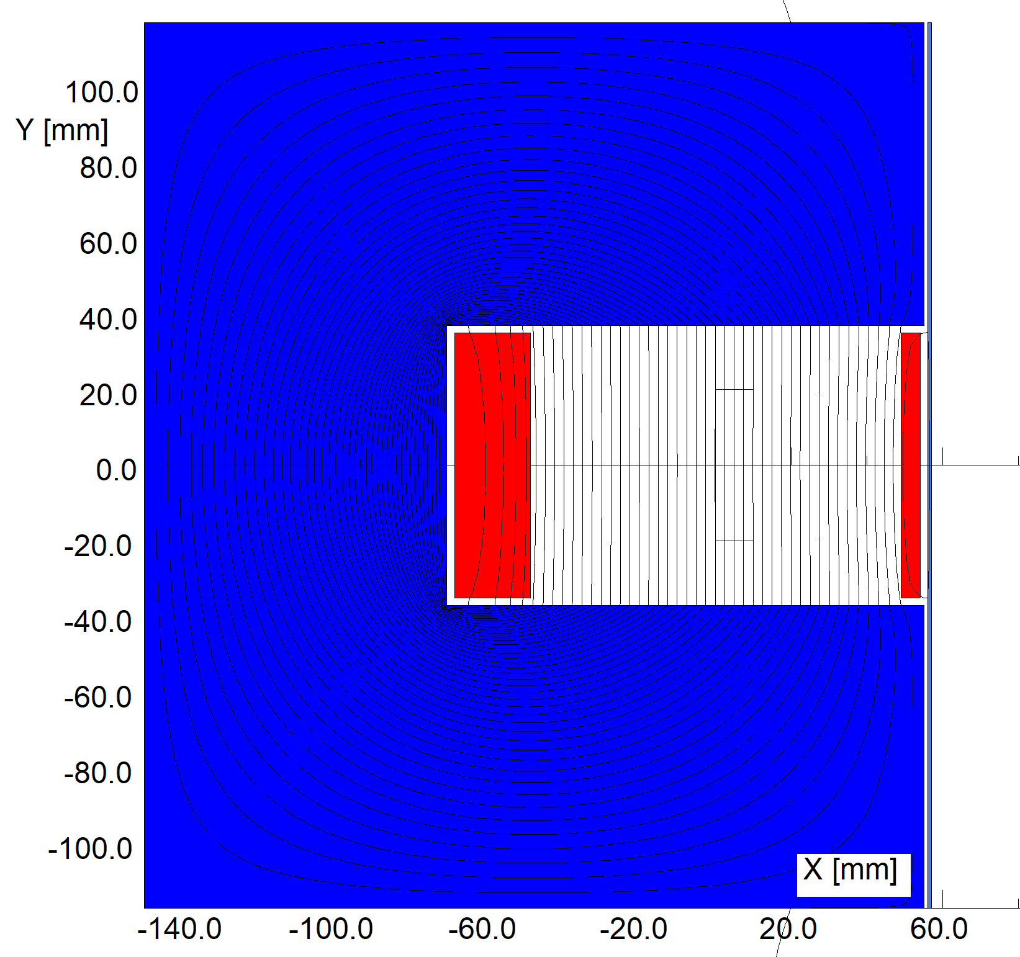
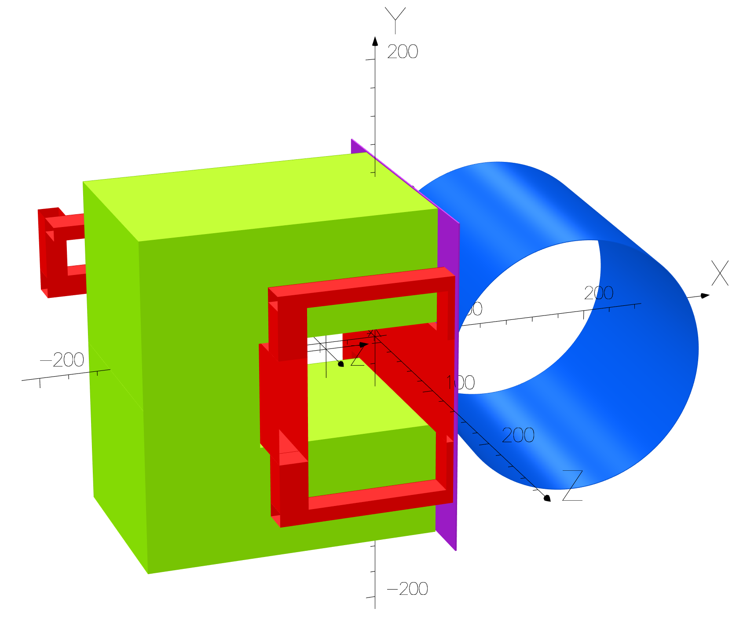
水平脉冲切割磁铁LRBD
磁铁特点与技术难点
磁铁：真空外直接驱动脉冲切割磁铁（Out-of-Vacuum Direct-drive Pulsed Septum Magnet）
物理设计上，难点在于切割板的构成、漏场的抑制、以及包括多种材料的高精度磁场计算；
结构设计上，难点在于切割板的固定、真空盒的结构与装配。
铁芯：0.15mm硅钢片+不锈钢端板；线圈：单匝铜板
涡流温升：真空盒73℃，铁芯（端板及屏蔽板）25℃；
2D模型
3D模型
材料表

Slide 14
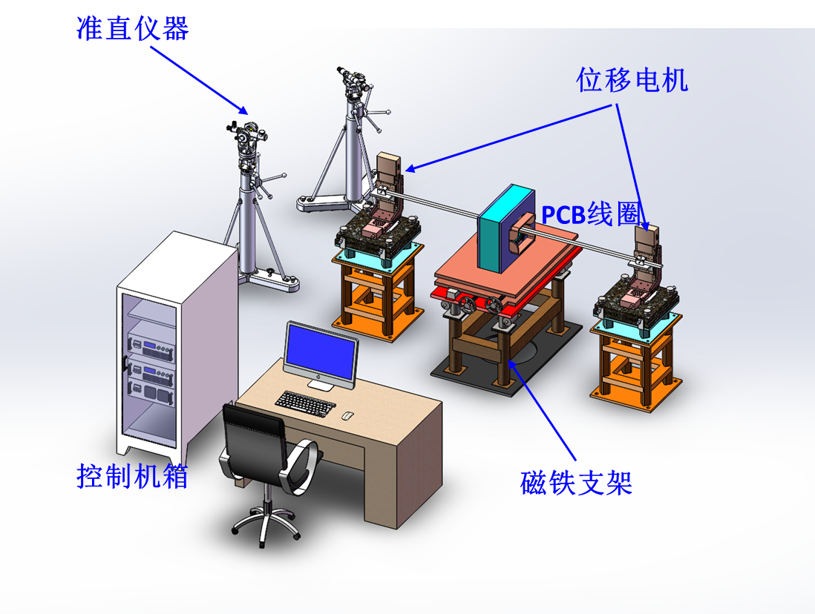
3、脉冲磁测系统
磁测系统构成
核心部件：
PCB阵列线圈：2匝、5mm线宽、8mm线间距
RC积分器：主线圈积分1:1、差分信号积分1:25放大
数据采集器：NI PCIe-6374、3.3M采样率、16位有效位数、1V 2V 5V 10V量程可调
电流传感器：CWTHF 300、30KA量程、带宽15MHz
采集器四路通道：
通道1: 2V量程 中心线圈信号+主线圈积分器，测主场
通道2: 5V量程 5000:1的电流比例
通道3: 5V量程 参考线圈+差分信号积分器，测漏场
通道4: 10V量程 触发信号采集，作为波形起始点参考

Slide 15
脉冲磁测系统误差
误差来源分析
积分器：线性度（±0.2%，10%-100%全范围）、时间常数误差（可校准）
数据采集误差：非同步采样误差（300ns、3.3MHz采样率）、采样噪声+截断误差（小于0.5mV）
罗氏线圈传感器误差：绝对值误差（2.5%，以电源为基准校准罗氏线圈）、线性度误差（0.05%，典型值）、小电流测量误差（较大）
1、所有核心部件均具有较高的线性度，但难以获得磁场可信的绝对值，使用归一化波形处理数据；
2、在测试完成后，使用DCCT作为电流测量基准测试小电流（2300A）的积分磁场与Hall探头测量做比对，对测试系统进行一次整体系统绝对值标定；

Slide 16
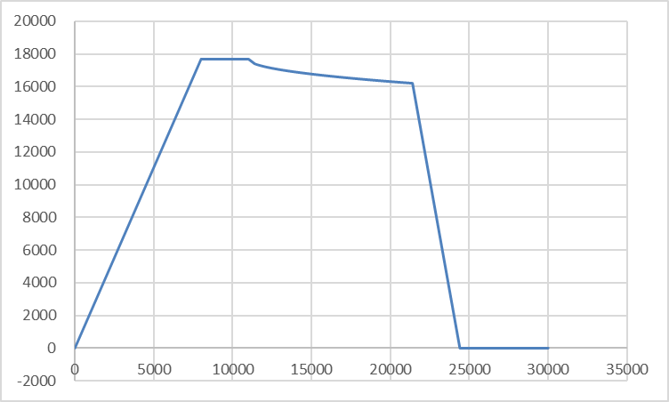
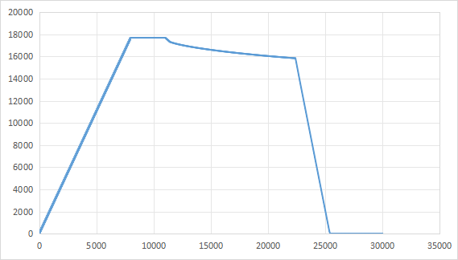
置入电流曲线补偿
注入阶段的磁场曲线拟合
注入阶段的磁场曲线拟合是物理最关心的性能指标，物理根据实际的需要给出了注入阶段所需要的磁场曲线，磁测过程中需要调整置入电流曲线，使得实际磁场曲线与物理给出的磁场曲线相同
物理给定磁场曲线
所需要的电流曲线
目标：在注入阶段磁场，实际磁场与所需磁场误差小于±0.2%（设置值）

Slide 17
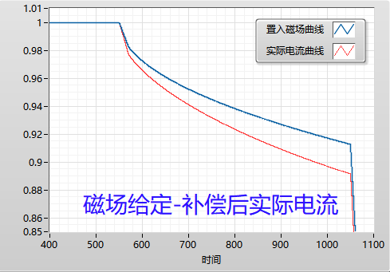
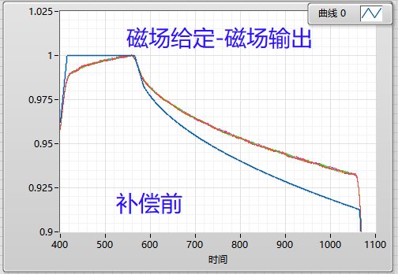
曲线补偿方法
注入阶段的曲线补偿方法
注入曲线特点：20us过渡段+注入段，过渡段为直线过渡，过渡段与注入段有一个斜率不连续点
第一步：基于所需要的磁场波形作为电流输入波形，得到输出的磁场波形
过渡段
补偿前
输出磁场曲线
十次测量结果
补偿后
置入磁场曲线
可以得到补偿前，置入磁场与实际磁场的差值

Slide 18
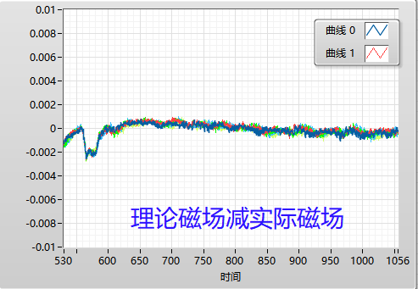
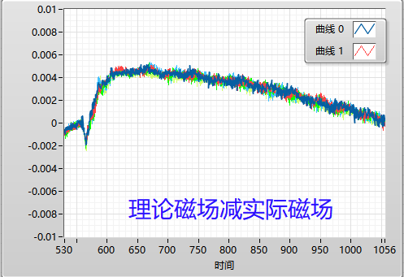
曲线补偿方法
注入阶段的曲线补偿方法
第二步：根据置入磁场与实际磁场差值，设置修正系数K，通过线性修正，可以补偿电流曲线最后一个点
第三步：根据测量的曲线波形，设置过渡段修正比例以及高次修正比例，可以完成整个曲线的拟合
第二步得到的磁场误差
第三步得到的磁场误差
注入区域为570us-1170us

Slide 19
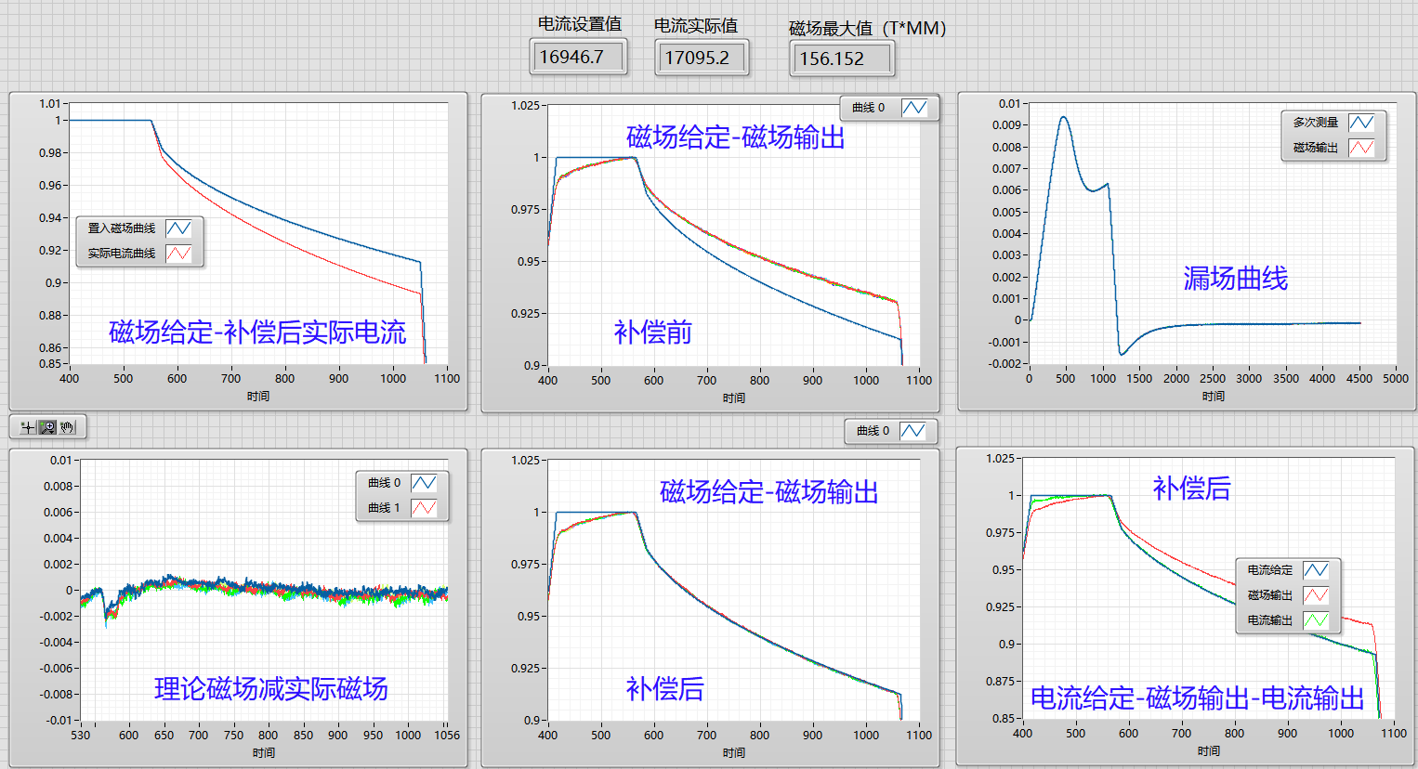
300MeV磁场补偿效果
注入能量：300 MeV
曲线名称：BCH1-cor-300-5
磁场给定
存在差异
＜1%
补偿后电流曲线
±0.15%
基本一致
过渡段

Slide 20
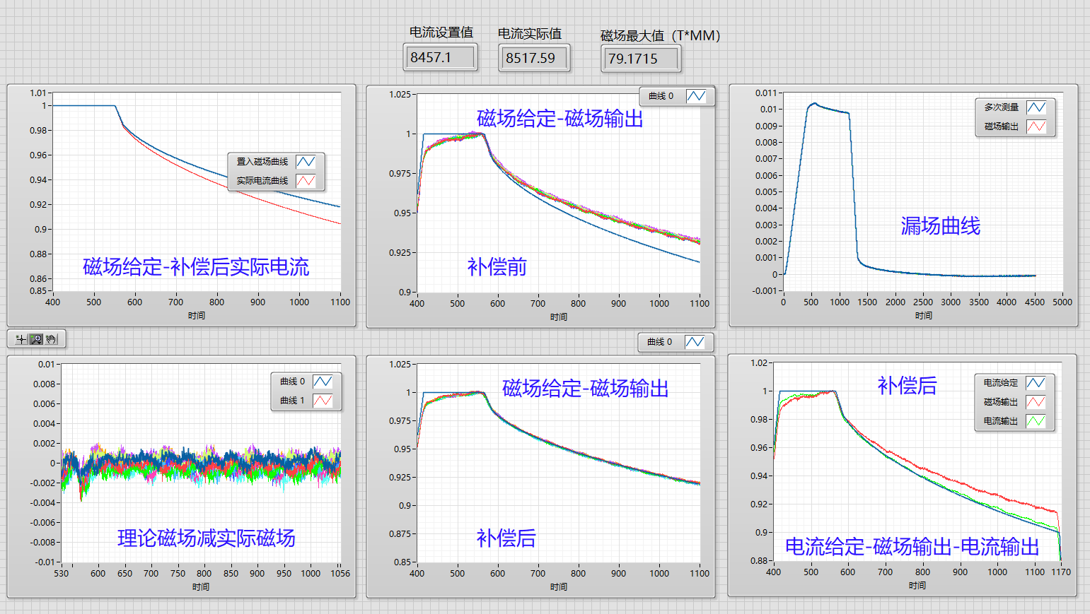
80MeV磁场曲线补偿效果
注入能量：80 MeV
曲线名称：BCH1-cor-80-5
磁场给定
存在差异
＜1%
补偿后电流曲线
±0.15%
基本一致
过渡段

Slide 21
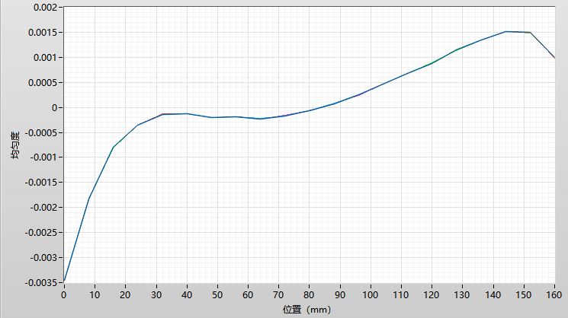
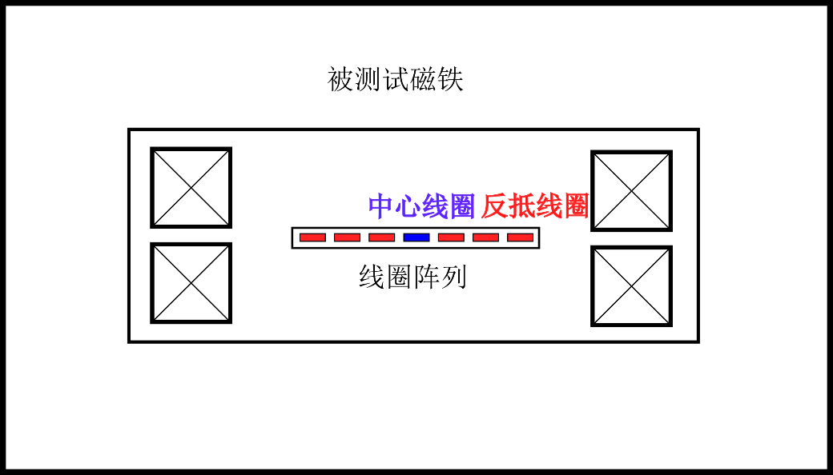
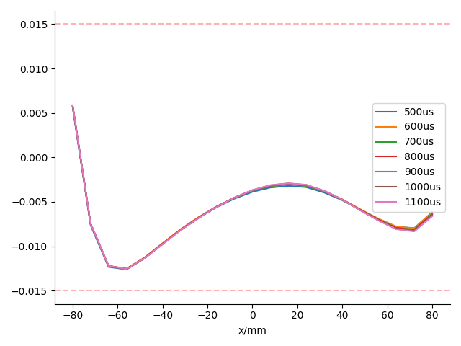
均匀度测量结果
阵列线圈法
极高的测量重复性
中心线圈和反抵线圈同时获取不同位置的磁通变化量，通过二者的差分反抵，可以得到不同位置的磁场分布差异
-0.35%~0.15%
22500A 10次测量结果
任意时刻磁场均匀度
仿真结果
-0.45%~0.15%

Slide 22
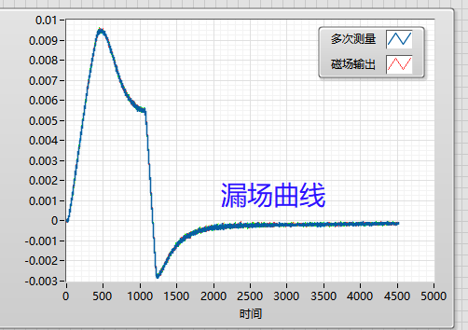
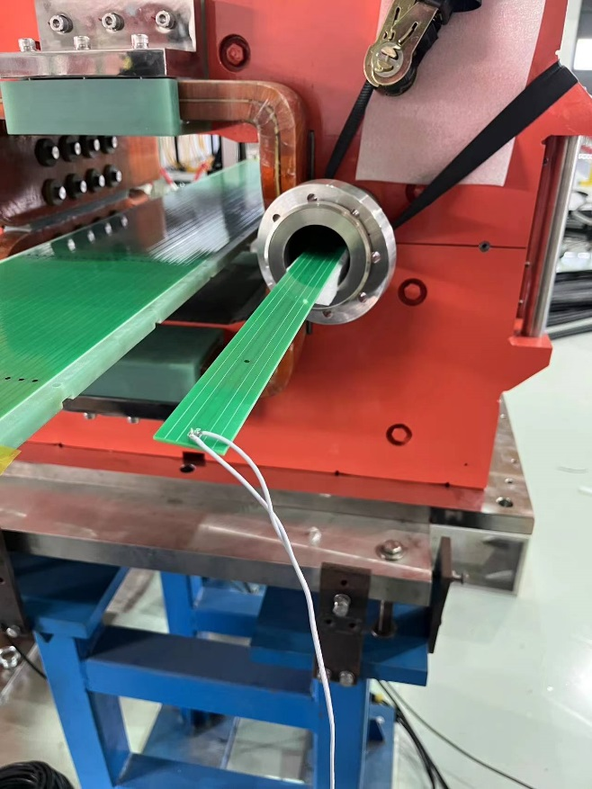
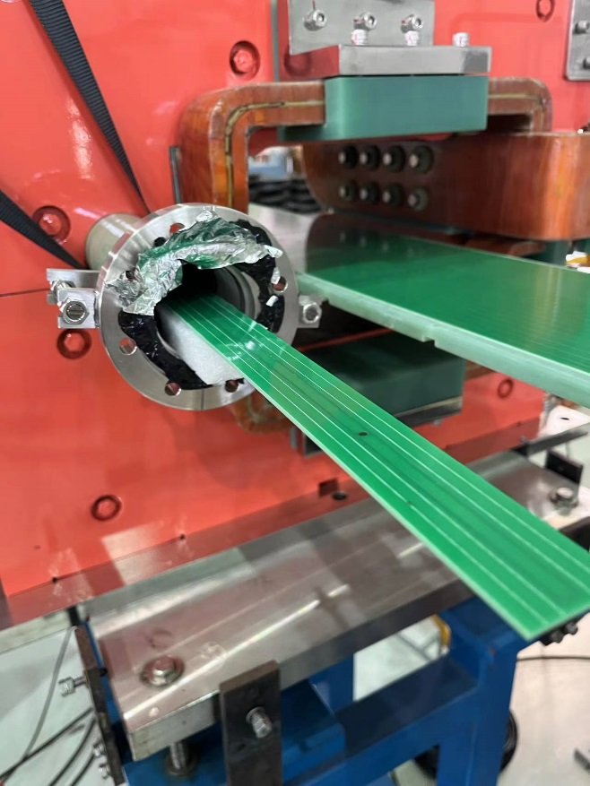
管内漏场测试
漏场测试是将单个线圈置入BCH1和BV3侧面穿孔内，测量结果可以在曲线补偿测试过程中同步获取
BCH1-cor-300-5
BCH1-cor-300-0p5
根据目前测试结果，漏场积分在整个励磁周期中的比例最大不超过积分磁场的1%
由于磁极、真空管等部件涡流效应的原因，漏场形状并不与磁场曲线为线性变化关系
随着电流幅值的逐渐增加，磁极中心管道内的漏场逐渐增加，此时漏场积分会减小
出口
入口

Slide 23
4.总结
磁铁系统运行维护
CSNS/RCS磁铁经过两次暑期检修期间的大维改之后，可靠性明显提高，故障率较低，一般故障在停机检修期间已解决；
加速器开机前继续进行多轮检查，做好对地绝缘、连锁保护信号、直流电压测试等工作，按照规范流程进行磁铁加电，避免发生低级错误与故障。
CSNS-II磁铁系统年度工作
2024-2025年，完成了LRBT输运线与RCS注入系统磁铁的设计、制造、测试与安装；
高能质子束线与表面缪子束线磁铁已完成物理设计，计划今年完成招投标流程，两条束线占磁铁系统预算~70%；
新研制的脉冲磁测系统，测量精度高、测量重复性好，顺利完成了RCS注入区脉冲磁铁动态磁场测试；
几点经验教训：（1）国内厂家完成的磁铁，总有一些小问题，验收与检查要仔细；（2）当磁铁线圈电流密度较高时，线圈电阻率变化不再满足线性关系，磁铁电压要留足裕量（>30%）；（3）特种磁铁磁场分布与束流损失直接相关，需与物理反复沟通确认；

Slide 24
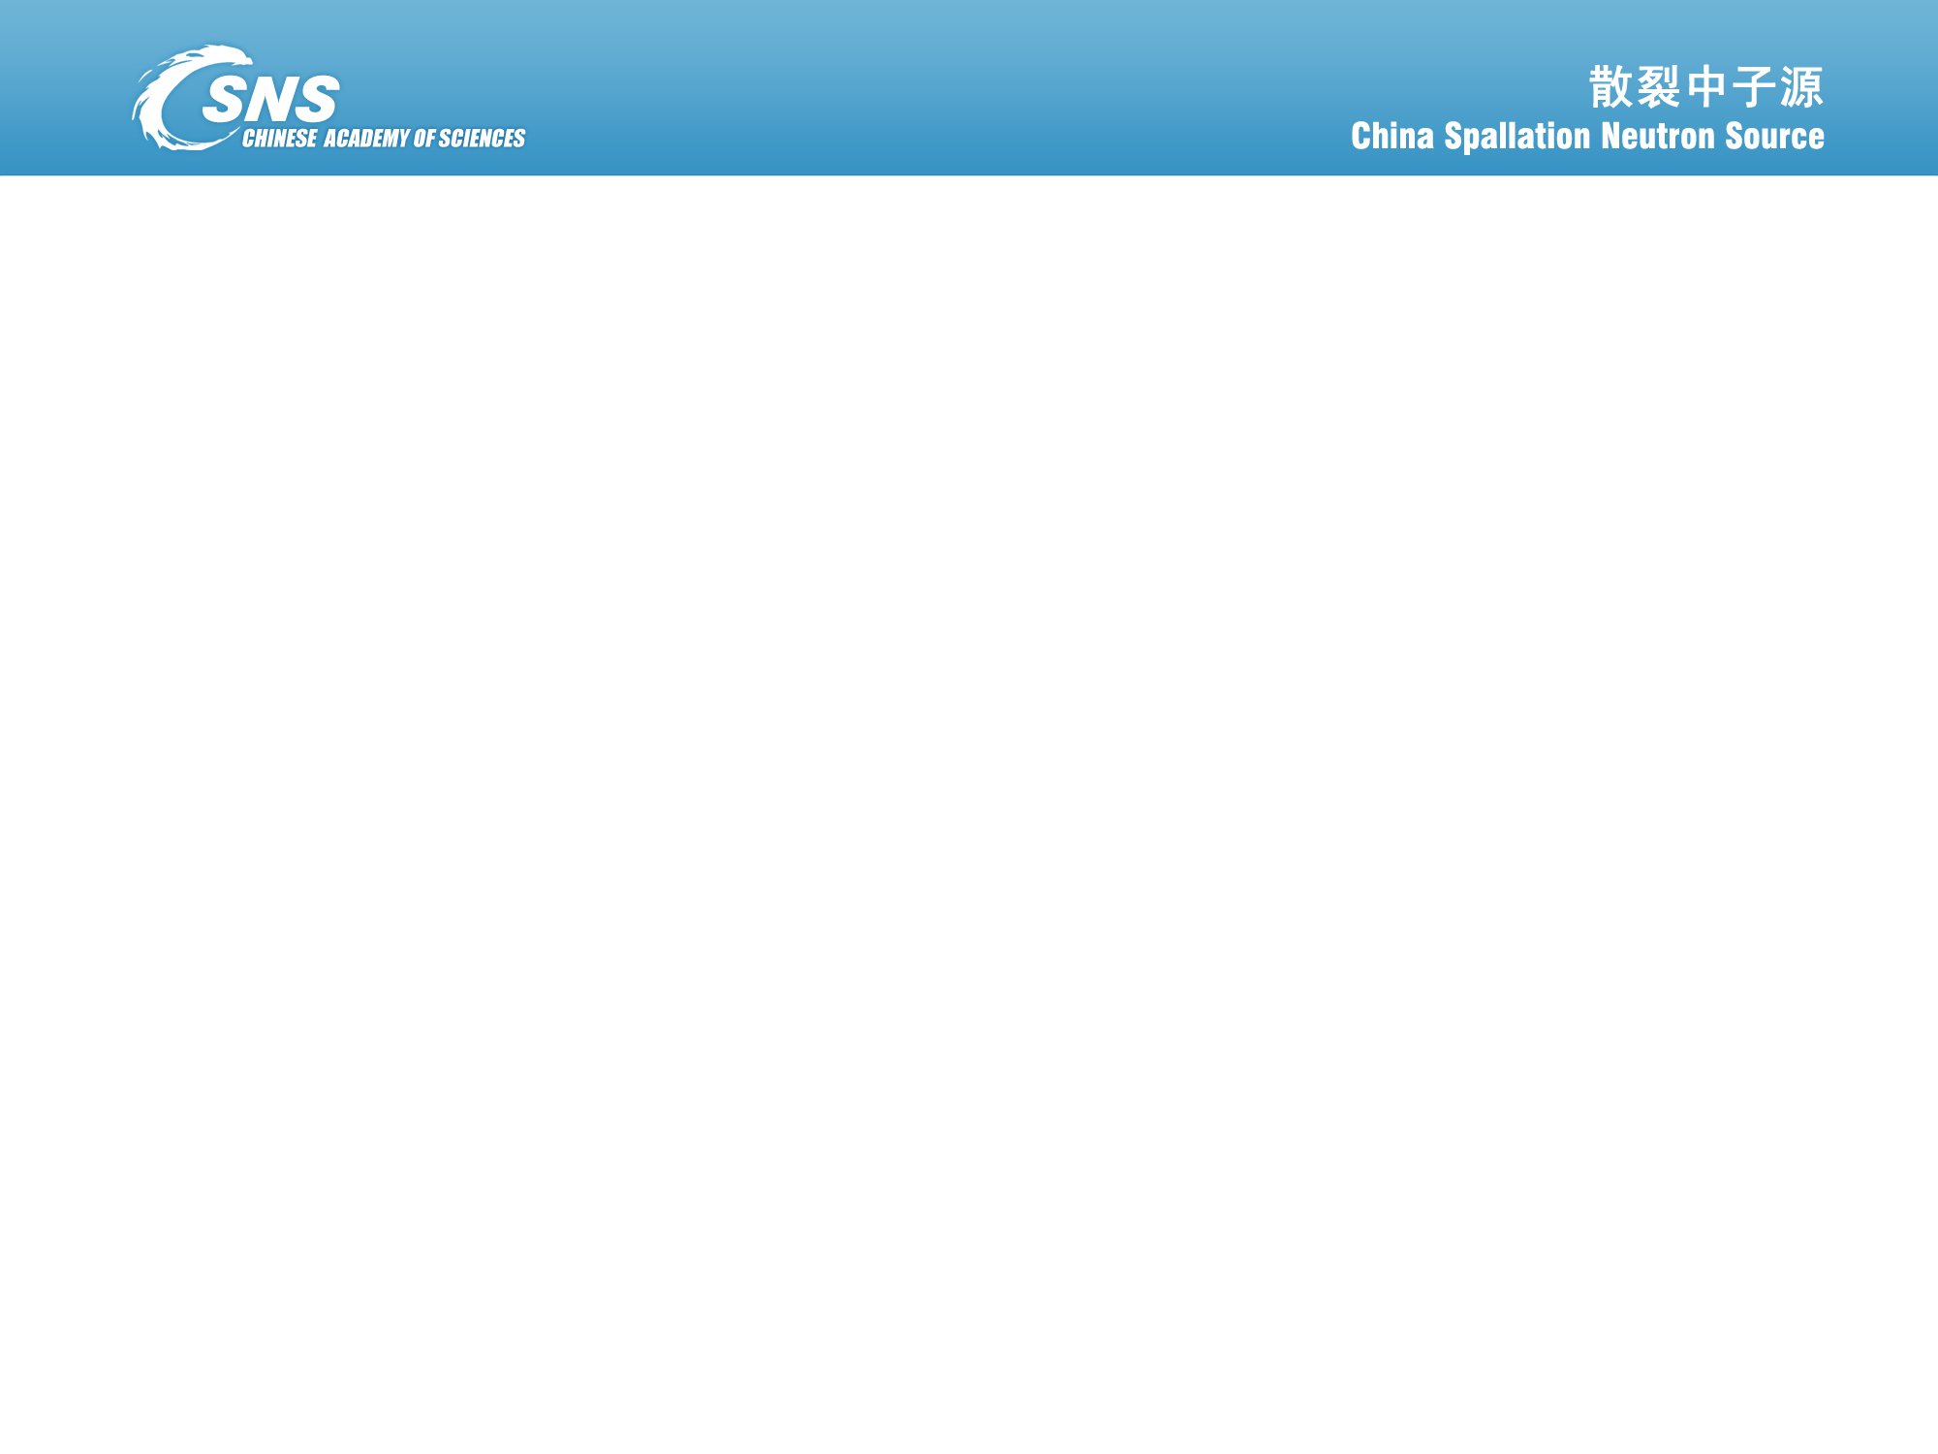
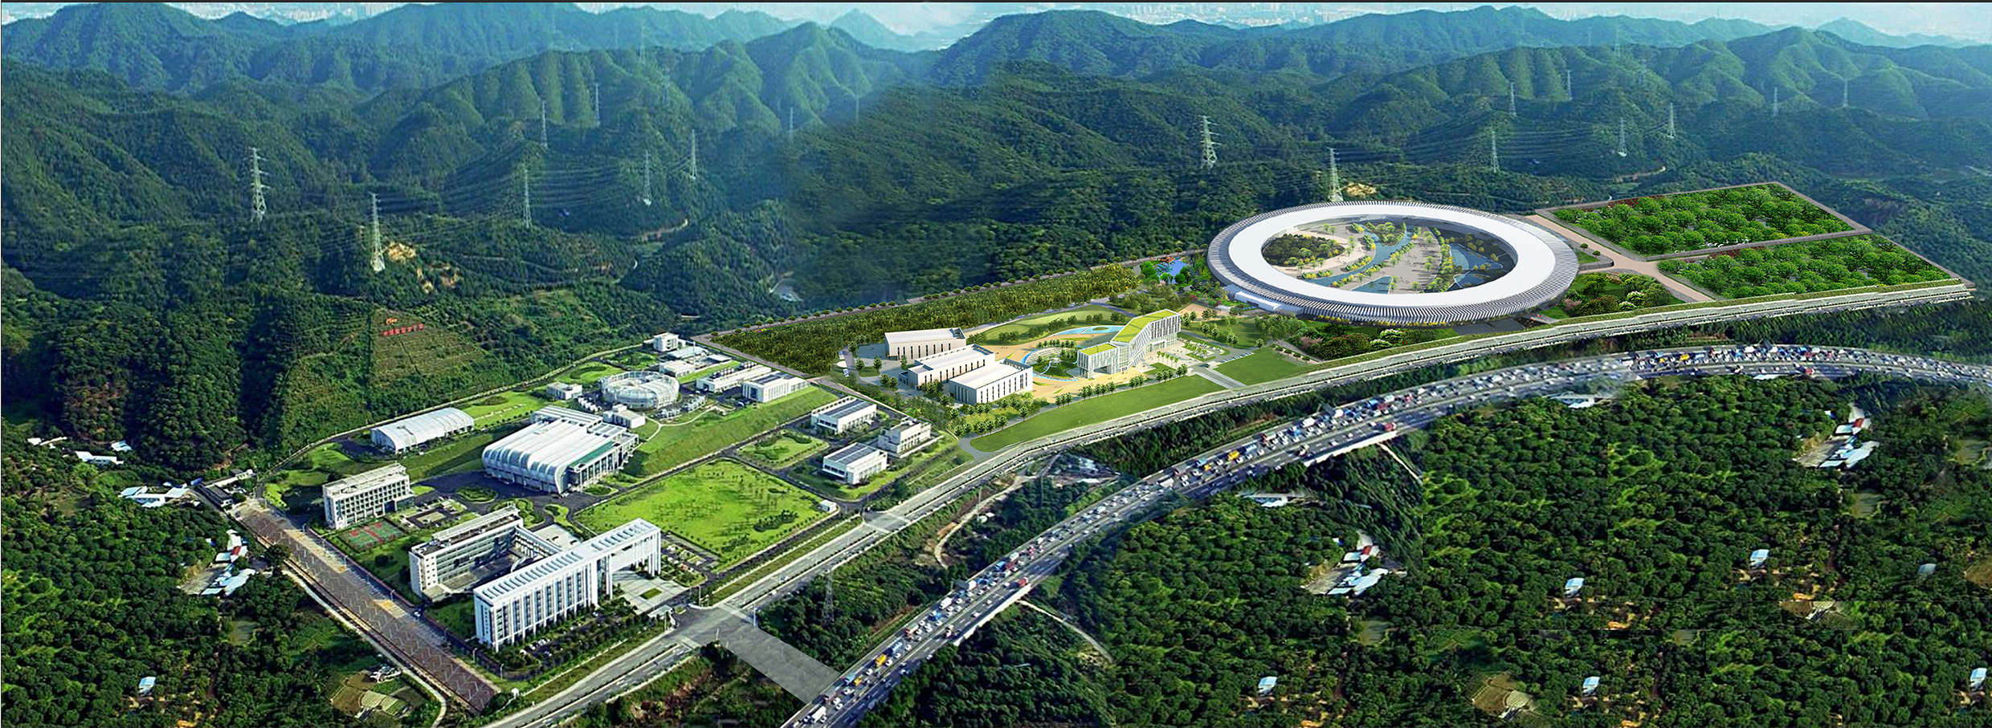
谢谢!

